Slide 1




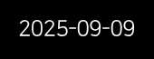


Slide 2



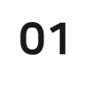
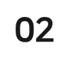
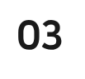





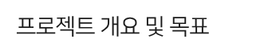







Slide 3
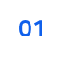
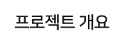
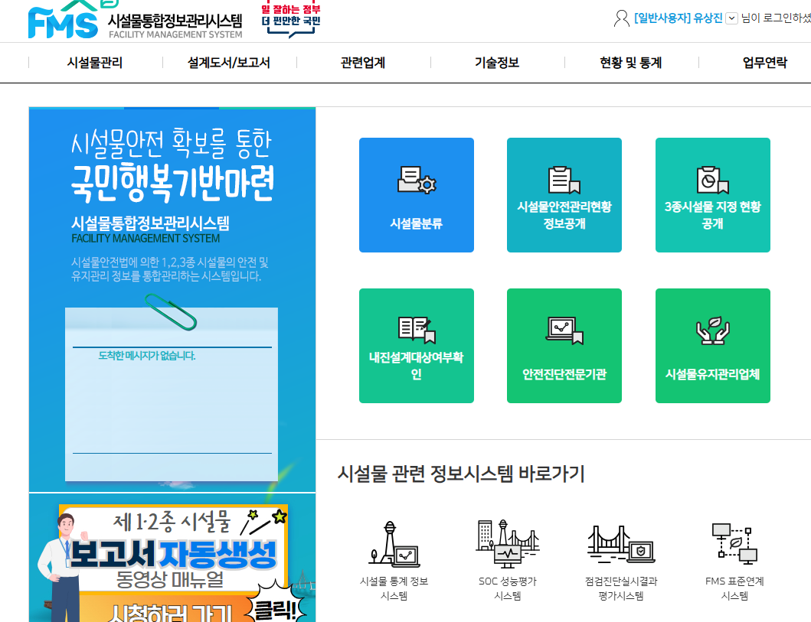

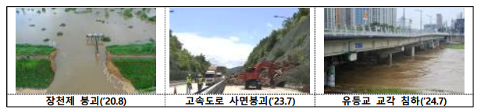
1. 개요
최근 우리나라에서는 기후변화로 인한 재해가 빈번히 발생하여 다양한 시설물들이 피해를 입고 있으며 그 피해는 갈수록 심각해지고 있습니다.
시설물에 피해를 주는 요인으로는 노후화, 기후변화 등이 있으며
이 중 노후화는 FMS(시설물 통합정보관리시스템)을 통해 관리되고 있으나, 기후재해로 인한 위험에 대한 관리체계는 미흡한 실정입니다.
따라서 저희는 노후화와 기후재해 취약성을 동시에 고려할 수있는 통합관리 시스템을 개발하고자 합니다.
2. 목표
노후화 패턴을 분석, 시설물 손상 진단 시뮬레이션을 통해 위험 요인을 사전에 대응하여 피해를 줄일수있는 프로그램 개발
FMS(시설물 통합 정보 관리 시스템)
3. 대상
사회 기반 시설-교통시설, 환경·에너지시설,공공 · 생활 인프라
기후변화로 인한 집중호우증가로사고지속발생

Slide 4
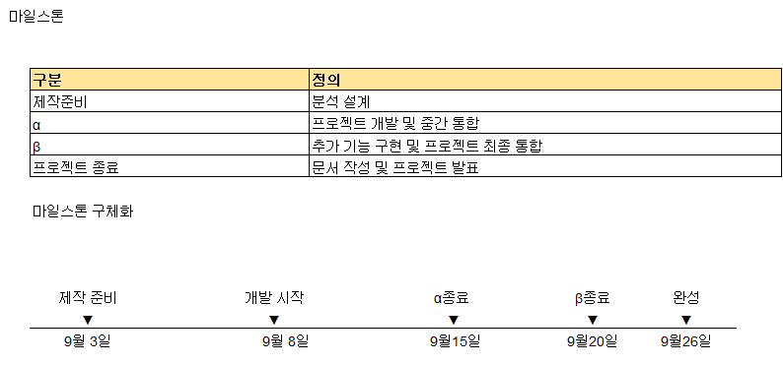
개발 계획
1. 마일스톤

Slide 5













개발 계획
2. 개발 툴, 참고 문헌
개발 툴
데이터 가공
데이터 출처

Slide 6















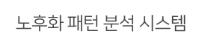
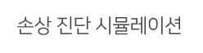
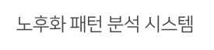

Slide 7
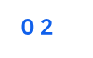
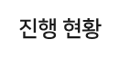
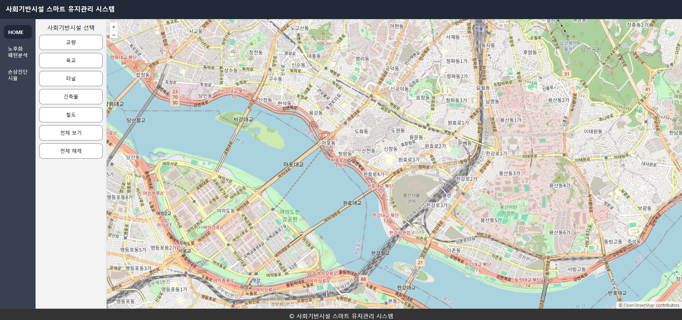
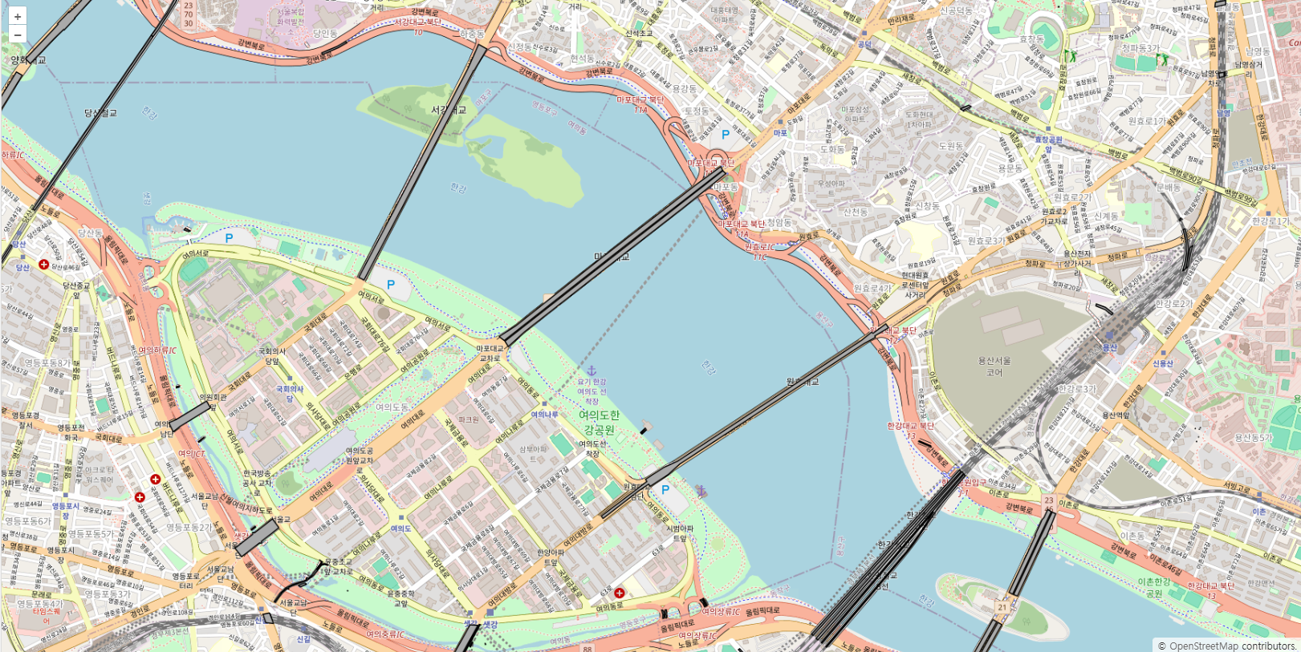
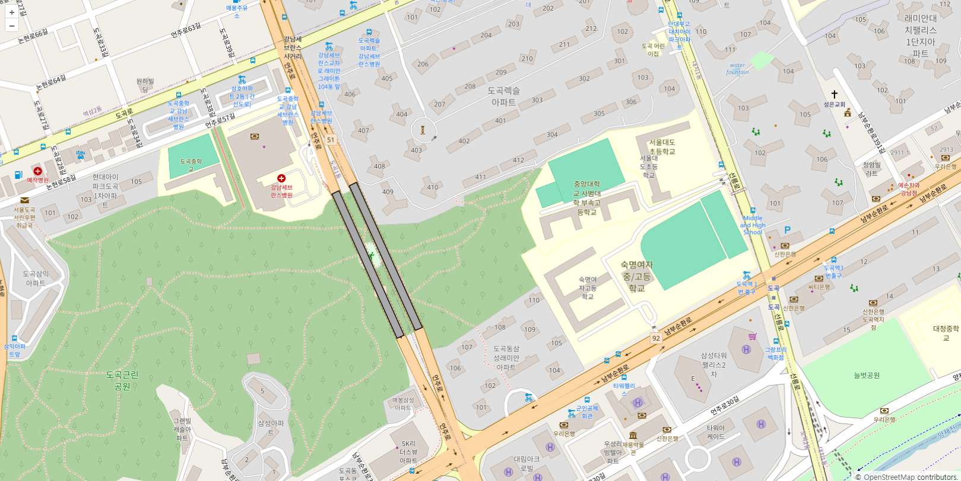
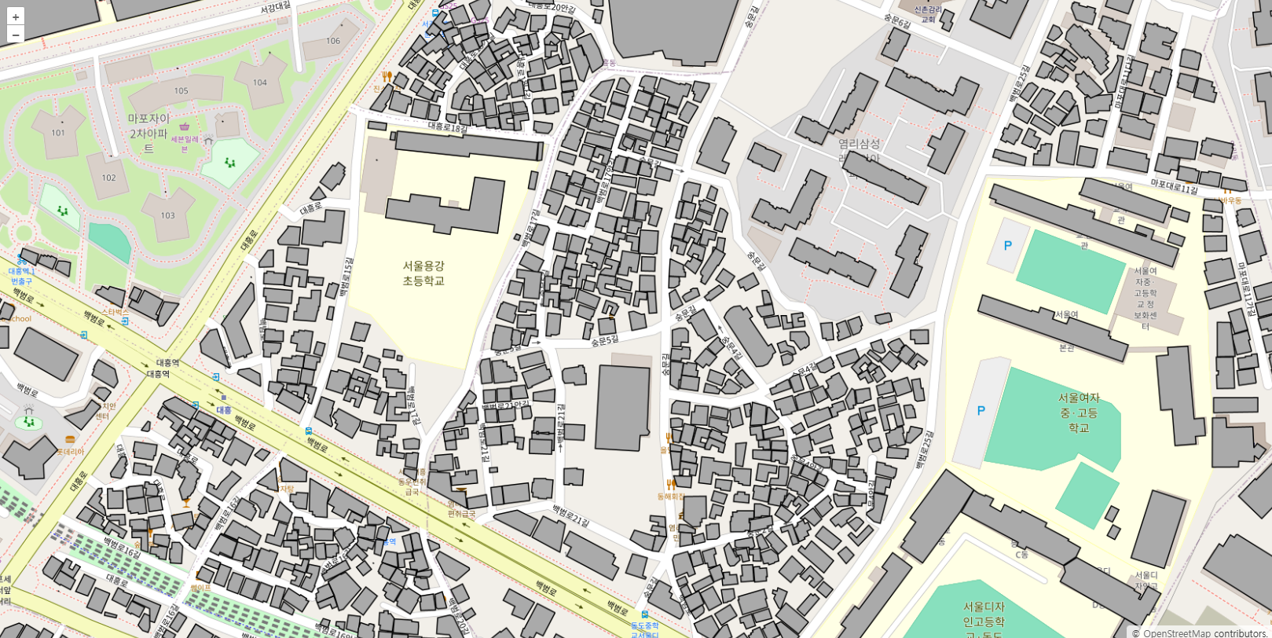
현시점 서비스 구현 화면
교량 선택
터널 선택
기본화면 - 노후화 패턴 분석 시스템
건축물 선택

Slide 8
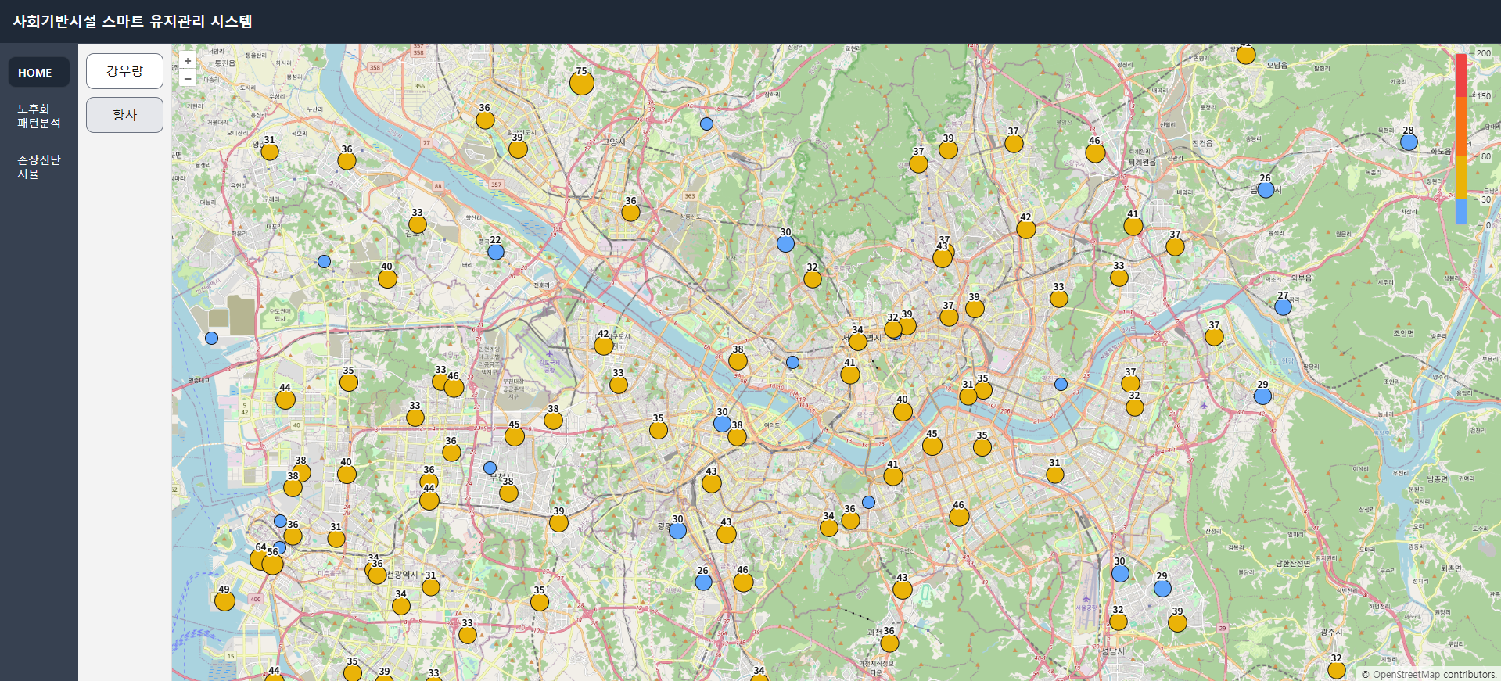
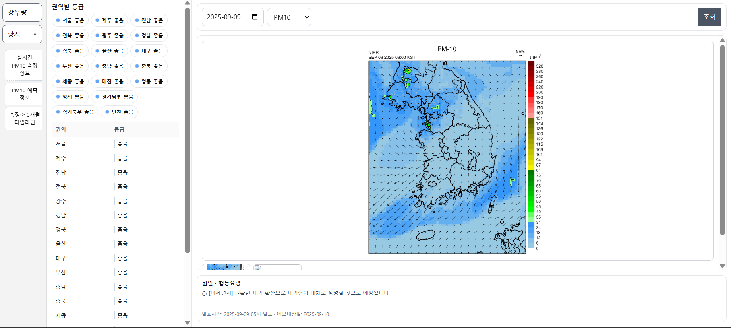
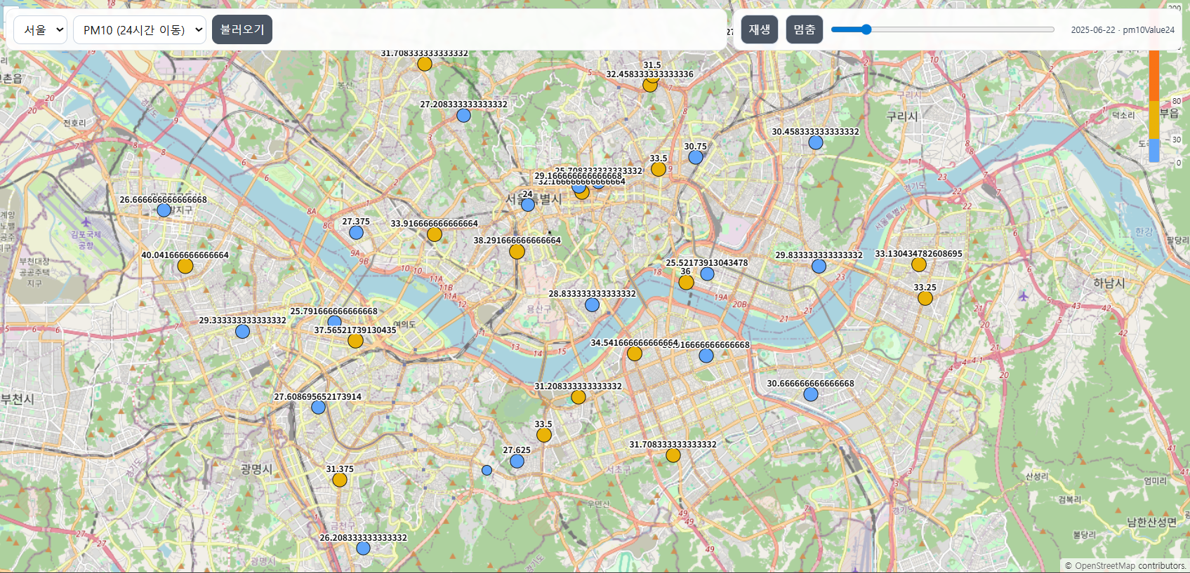
현시점 서비스 구현 화면
미세먼지 예측 시뮬레이션
기본화면 - 실시간 측정소 별 미세먼지 수치
과거 측정소 미세먼지 타임라인

Slide 9

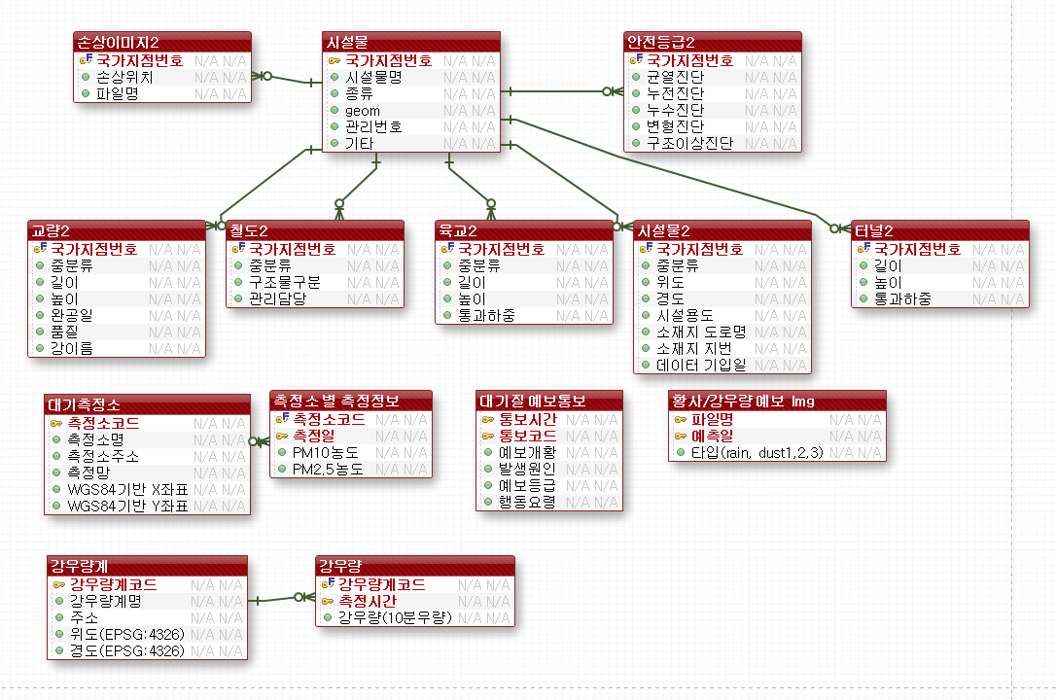

Slide 10

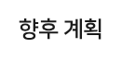

DB기반 건물 정보 제공
손상 유형별 시설 영향도 분석
건물 검색 기능
관리 대상 시설물 및 지역 추가
건물 업데이트 기능
관심 건물 추가 기능
누적 강우량 데이터 시각화
일일 예상 강우량 시뮬레이션
누적 초미세먼지 데이터 시각화
스로틀링 적용
분석 결과 자료화
사용자 로그인 기능
게시판

Slide 11

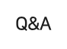

질의 응답

Slide 12




